Slide 1
ระบบวิเคราะห์สารนิเทศอัตโนมัติ
AUTOMATIC INFORMATION RESOURCE
CATALOGING SYSTEM
โดย
นายเกรียงไกร งอกเงย รหัส 40010070
นายเกรียงศักดิ์ จีระธัญญาสกุล รหัส 40010072
อาจารย์ที่ปรึกษา
อาจารย์ ธนา หงษ์สุวรรณ

Slide 2
วัตถุประสงค์ของโครงงาน
1. เพื่อสามารถนำความรู้ที่ได้ศึกษามา ประยุกต์ใช้กับระบบงานจริง
2. เพื่อสร้างระบบที่สามารถช่วยในการวิเคราะห์สารนิเทศ (สื่อต่างๆ ที่อยู่ในห้องสมุด) ให้มีประสิทธิภาพในการทำงานมากขึ้น

Slide 3
การทำงานของฝ่ายวิเคราะห์ทรัพยากรห้องสมุด
วิเคราะห์หัวเรื่องหนังสือ
หนังสือใหม่
วิเคราะห์
เลขเรียกหนังสือ
เปิดจากหนังสือหัวเรื่อง
ค้นหาจาก Internet
วิเคราะห์เลขผู้แต่งหนังสือ
QA76.9.D26 S112d
TL259 จ112ช
TL259 จ112ช
TL259 จ112ช
เปิดจากหนังสือเลขผู้แต่ง
กรอกรายละเอียด
ข้อมูลหนังสือ
แบบ MARC format
ผ่านโปรแกรม Innopac
พิมพ์รายชื่อหนังสือใหม่
พิมพ์บาร์โค้ด
พิมพ์สันปกหนังสือ
พิมพ์บัตรประจำหนังสือ
พิมพ์ซองบัตรประจำหนังสือ

Slide 4
ตัวอย่างการค้นหาหัวเรื่องจากหนังสืออ้างอิงเกี่ยวกับหัวเรื่องหนังสือ
รถยนต์ (AUTOMOBILES) [TL1-445 ; 388.342,629.222]
แบ่งตามชื่อภูมิศาสตร์
BT ยานพาหนะ
ยานยนต์
NT การขับรถยนต์
ประกันรถยนต์
- ชุดส่งกำลัง (AUTOMOBILES--POWER TRAINS) [TL260 ; 629.24]
UF รถยนต์-ระบบส่งกำลัง
NT รถยนต์-คลัทช์ รถยนต์-เกียร์
รถยนต์-เครื่องยนต์
รถยนต์-แกนเพลา
- ตัวถัง (AUTOMOBILES--BODIES) [TL255 ; 629.26]
- คลัทช์ (AUTOMOBILES--CLUTCHES) [TL259 ; 629.24]
BT รถยนต์-ชุดส่งกำลัง

Slide 5
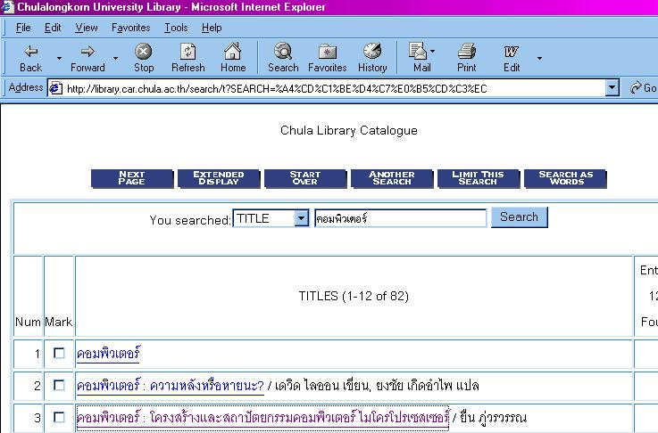
ตัวอย่างการค้นหาเลขหัวเรื่องจากฐานข้อมูลของห้องสมุดอื่น
ผ่านทางเว็บไซต์

Slide 6
การกำหนดเลขผู้แต่งหนังสือ
ค้นหาจากหนังสืออ้างอิงเกี่ยวกับเลขผู้แต่งหนังสือ
ลำดับที่ ชื่อผู้แต่ง เลขผู้แต่ง
110 จีระศักดิ์ 112
115 จีราวัฒน์ 120
120 จุลพงษ์ 138
จุมพล
ส่วนนี้ทำให้ต้องกำหนดเลขผู้แต่งเองโดยอ้างอิงจากเลขที่ใกล้เคียง และทำให้ต้องเสียเวลาเพิ่มขึ้นอีก

Slide 7
MARC คืออะไร
MARC == Machine-Readable Cataloging Record
ซึ่งเป็นข้อกำหนดในการเก็บข้อมูลหนังสือของห้องสมุด ที่มีลักษณะการเก็บที่เป็นรูปแบบมาตรฐานเดียวกันทั่วโลก
การเก็บข้อมูลแบบ MARC
ใช้โปรแกรม Innopac ซึ่งเป็นโปรแกรมที่ใช้ตามห้องสมุดที่ได้มาตรฐานทั่วไป เป็นตัวจัดการในการเก็บข้อมูลลงบนฐานข้อมูล

Slide 8
ตัวอย่าง Tag ข้อมูลอื่นๆในระบบ MARC
Tag
008
020
090
099
100
110
111
ความหมาย
ส่วนข้อมูลความยาวคงที่
เลขมาตรฐานสากลประจำหนังสือ ISBN
เลขเรียกหนังสือระบบ LC (ทั่วไป, อ้างอิง)
เลขเรียกหนังสือที่ห้องสมุดกำหนดขึ้นใช้เอง
รายการหลักชื่อบุคคล
รายการหลักนิติบุคคล
รายการหลักชื่อการประชุม

Slide 9
ตัวอย่าง Tag ข้อมูลอื่นๆในระบบ MARC
Tag
245
246
250
260
300
440
490
ความหมาย
ชื่อเรื่องที่เป็นย่อหน้าคำค้าง
ชื่อเรื่องที่แตกต่าง ใช้บันทึกชื่อเรื่องเทียบเคียง
ครั้งที่พิมพ์
การพิมพ์และการจำหน่าย
ลักษณะรูปร่าง
ชื่อชุดที่เป็นรายการเพิ่มในแนวสืบค้น
ชื่อชุดที่ไม่ทำรายการเพิ่มในแนวสืบค้น

Slide 10
ตัวอย่าง Tag ข้อมูลอื่นๆในระบบ MARC
Tag
500
502
505
520
536
600
691
ความหมาย
หมายเหตุทั่วไป
หมายเหตุวิทยานิพนธ์ , ปริญญานิพนธ์
หมายเหตุสารบัญ (มีครบทุกเล่ม)
หมายเหตุอ้างอิง
หมายเหตุ
หัวเรื่อง : ชื่อบุคคล
หัวเรื่องทางภูมิศาสตร์ที่กำหนด

Slide 11
ปัญหาของฝ่ายวิเคราะห์ทรัพยากรห้องสมุด
1. การวิเคราะห์เลขเรียกหนังสือทำได้ช้า เพราะต้องคอยเปิดหาหัวเรื่องและเลขผู้แต่งจากหนังสือ
2. การเพิ่มข้อมูลหัวเรื่องเข้าไปใหม่ทำได้ยุ่งยาก อีกทั้งยังมีการทำงานที่ซ้ำซ้อน

Slide 12
เป้าหมายของโครงงาน
1. ช่วยให้ผู้ใช้สามารถวิเคราะห์เลขเรียกหนังสือได้รวดเร็วขึ้นกว่าเดิม
2. รวบรวมการทำงานของฝ่ายเข้ามาไว้ในโปรแกรมตัวเดียว

Slide 13
แผนการในการดำเนินงานของโครงงาน
ศึกษาการทำงานของฝ่ายวิเคราะห์ทรัพยากรห้องสมุด
ออกแบบโปรแกรมตามความต้องการของผู้ใช้
พัฒนาโปรแกรมตามที่ได้ออกแบบไว้
นำโปรแกรมที่ได้จากการพัฒนาไปให้ผู้ใช้ได้ลองใช้งานจริง เพื่อหาความต้องการที่ยังไม่ถูกต้อง หรือยังไม่ถูกพัฒนา
ปรับปรุงโปรแกรม ให้มีความถูกต้อง และตรงกับความต้องการ

Slide 14
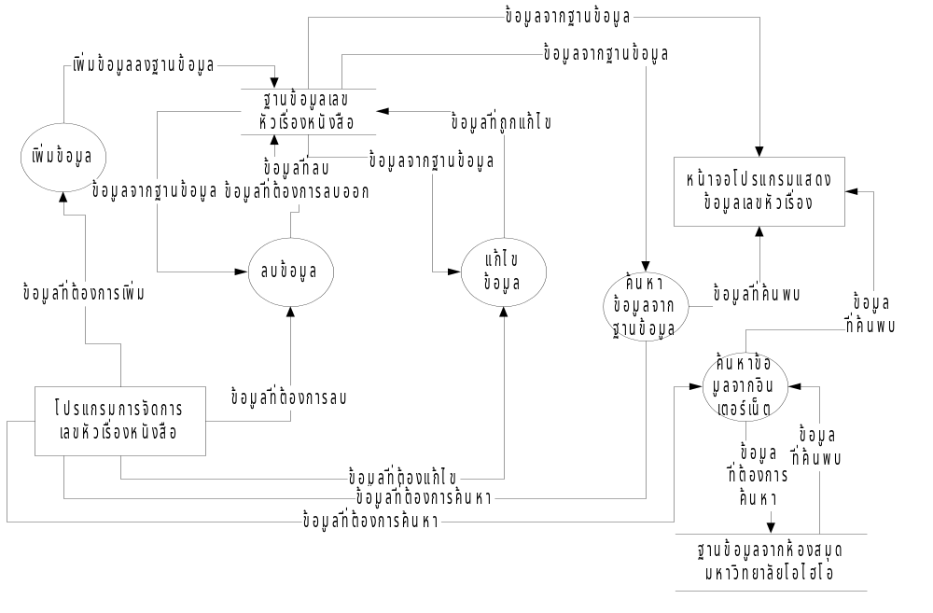
ตัวอย่าง Data-Flow Diagram

Slide 15
ตัวอย่างตารางฐานข้อมูล
Header
TranEng
LC_Dewey
Descript
UF
BT
RT
NT
SA
USE
Header
Subheader_1
TranEng
LC_Dewey
Descript
UF
BT
RT
NT
SA
USE
Header
Subheader_1
Subheader_2
TranEng
LC_Dewey
Descript
UF
BT
RT
NT
SA
USE

Slide 16
โปรแกรมจัดการสารนิเทศอัตโนมัติ
ประกอบด้วยโปรแกรมการทำงาน 4 ส่วน
โปรแกรมการจัดการเลขผู้แต่งหนังสือ
โปรแกรมการจัดการหัวเรื่องหนังสือ
โปรแกรมการจัดการข้อมูลตามระบบMARC format
โปรแกรมจัดพิมพ์รายชื่อหนังสือ และ อื่นๆ

Slide 17
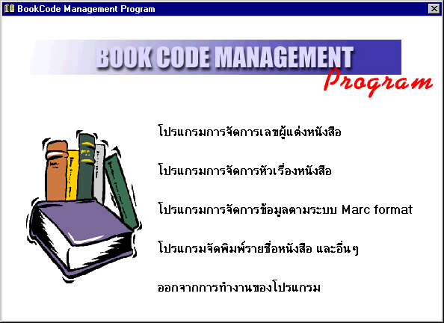
หน้าจอโปรแกรมหลัก

Slide 18
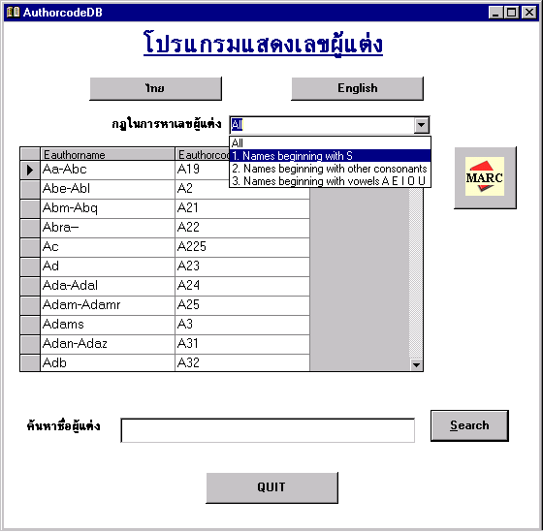
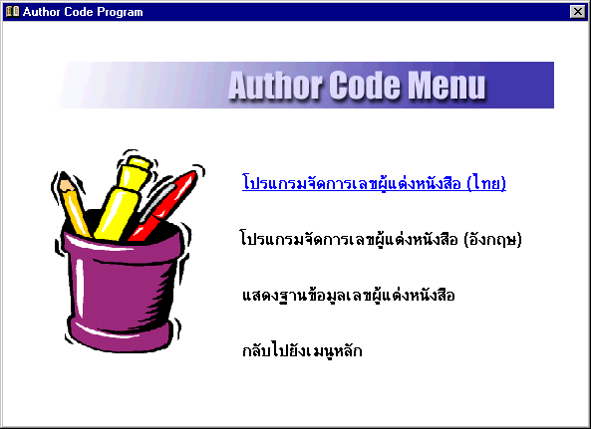
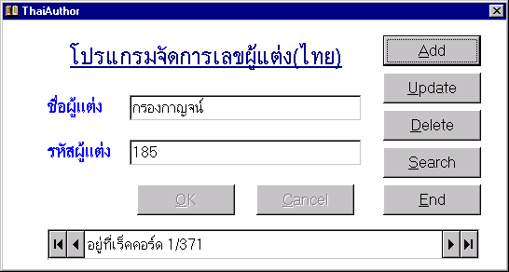
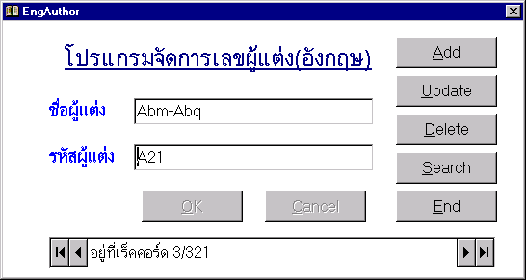
หน้าจอโปรแกรมการจัดการเลขผู้แต่งหนังสือ

Slide 19
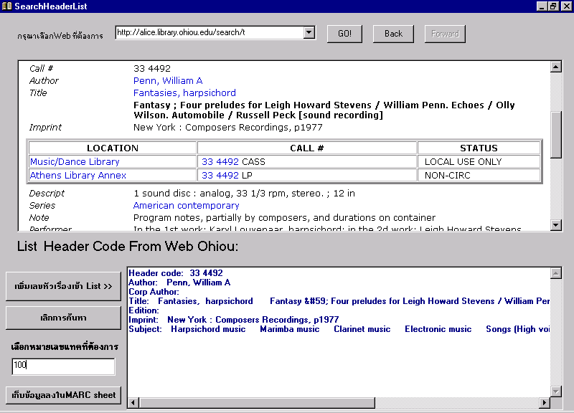
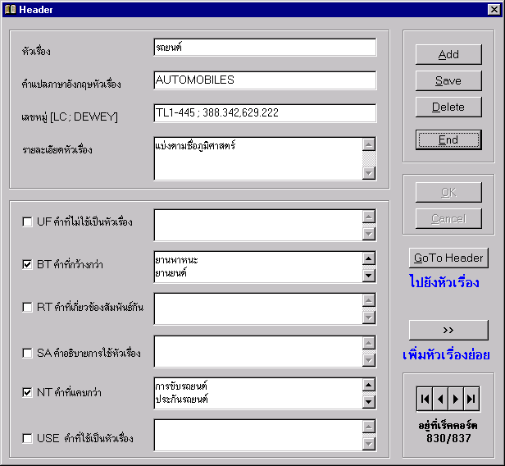
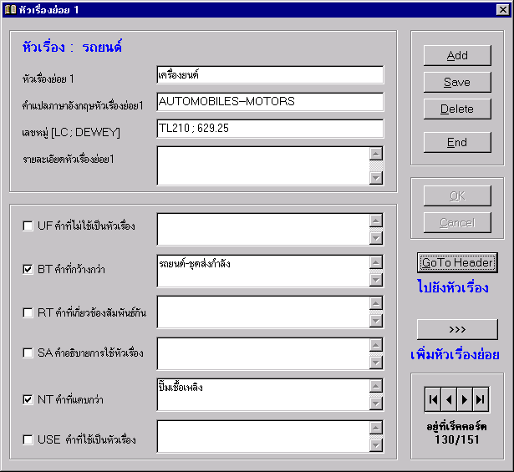
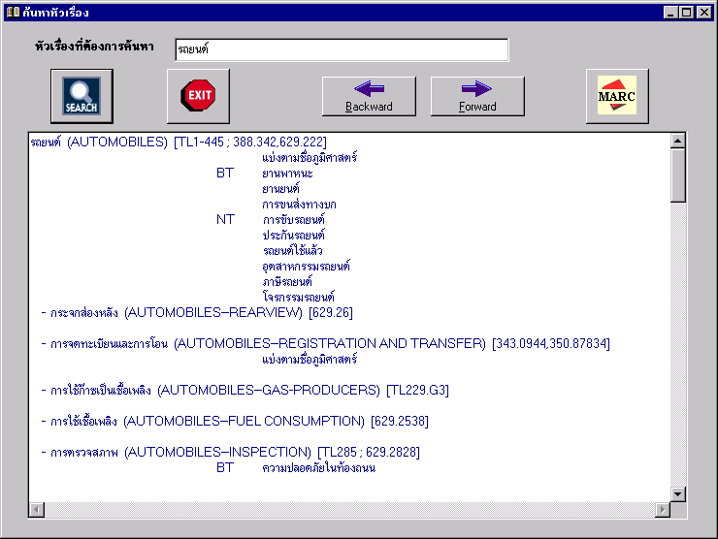
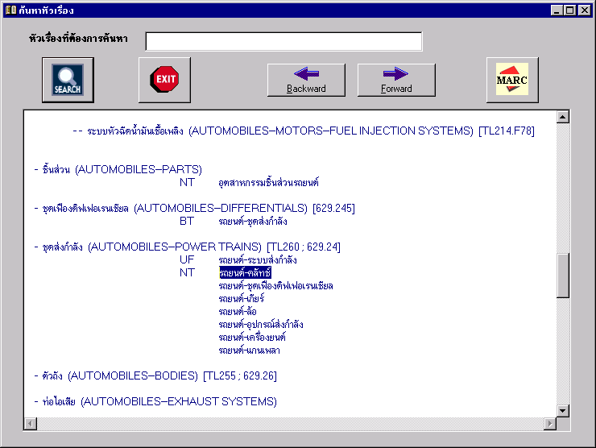
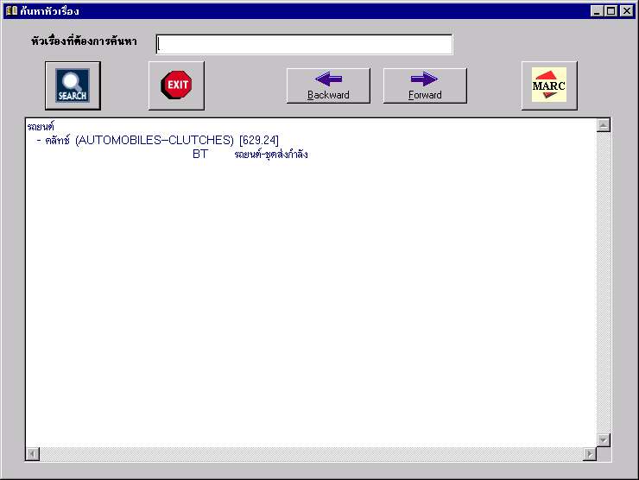
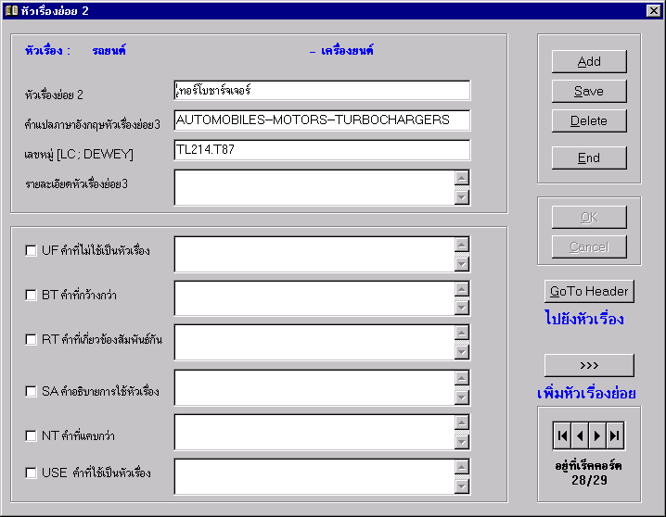
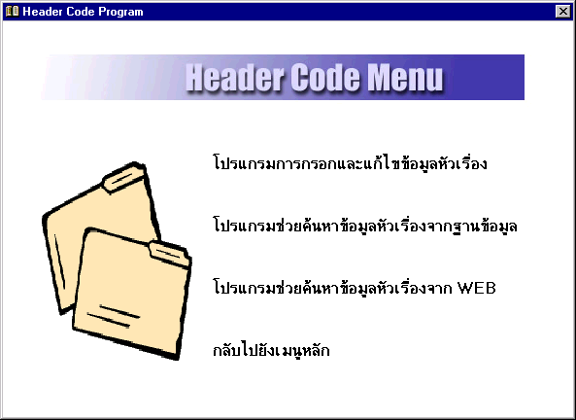
หน้าจอโปรแกรมการจัดการเลขหัวเรื่องหนังสือ

Slide 20
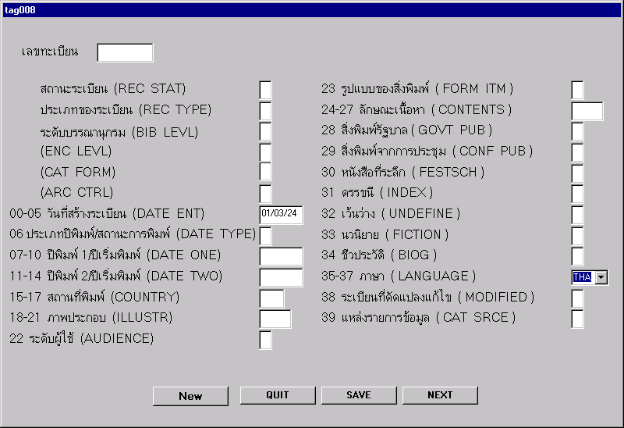
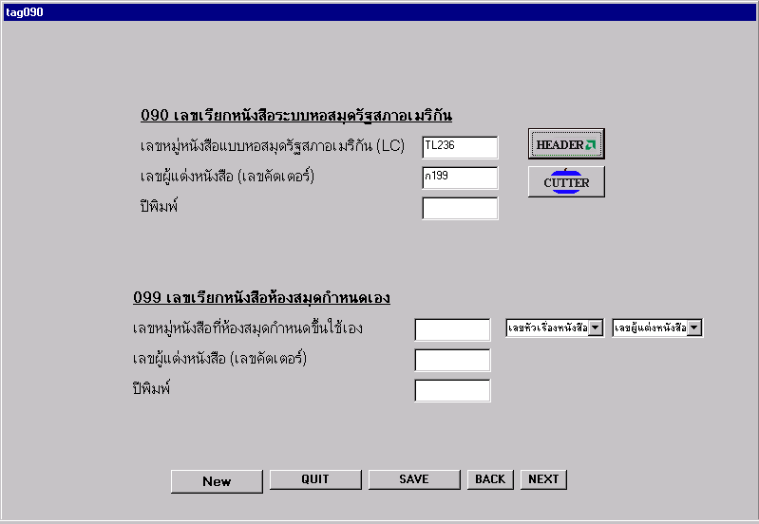
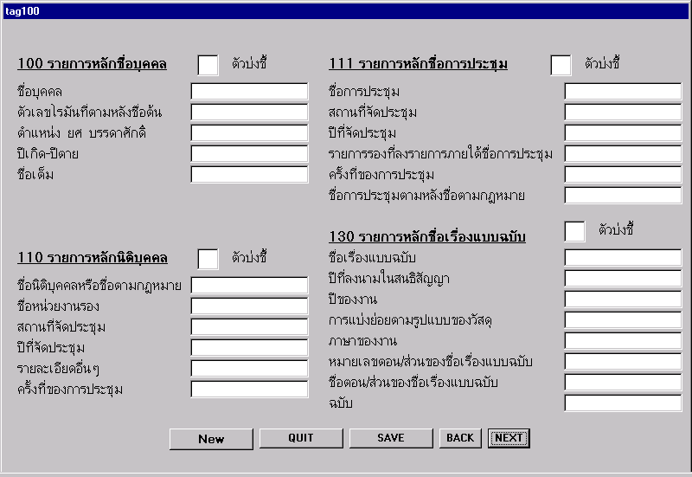
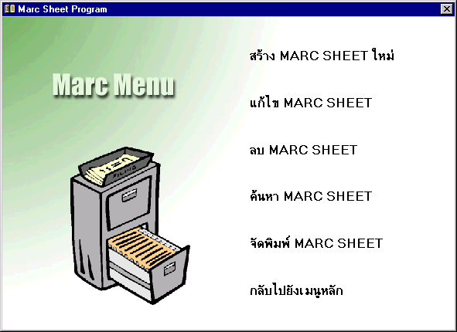
หน้าจอโปรแกรมการจัดการข้อมูลตามระบบMARC format

Slide 21
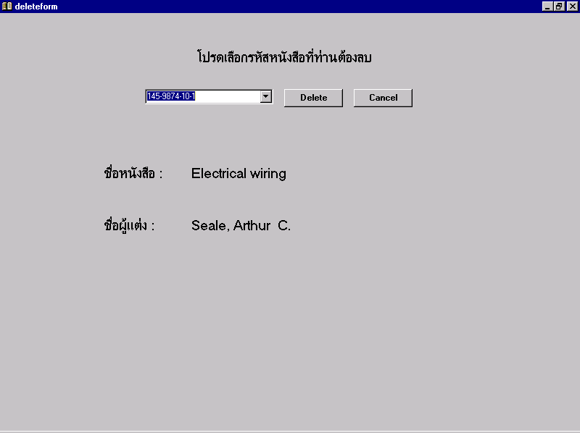
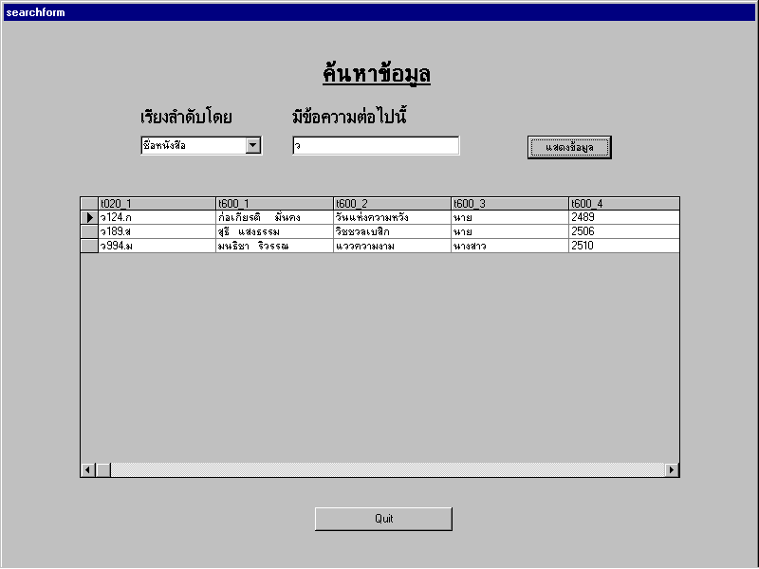
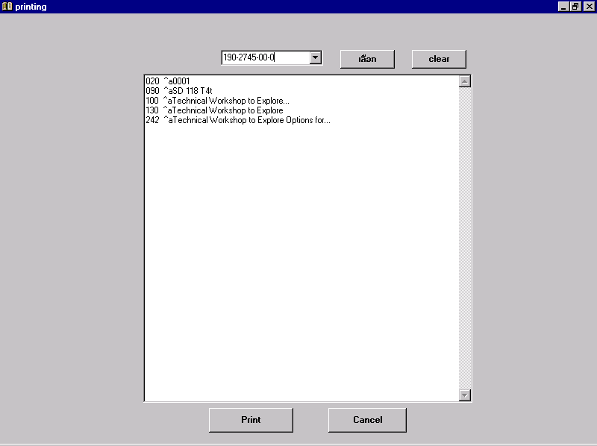
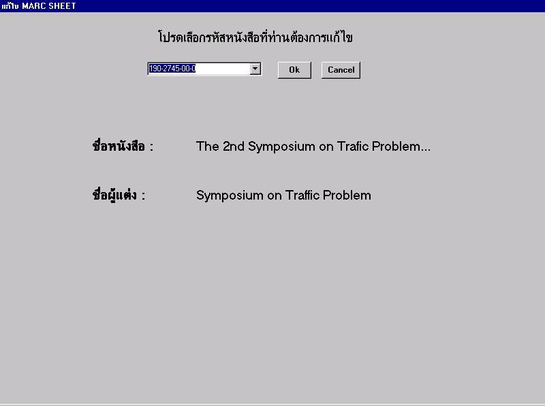
หน้าจอโปรแกรมการจัดการข้อมูลตามระบบMARC format

Slide 22
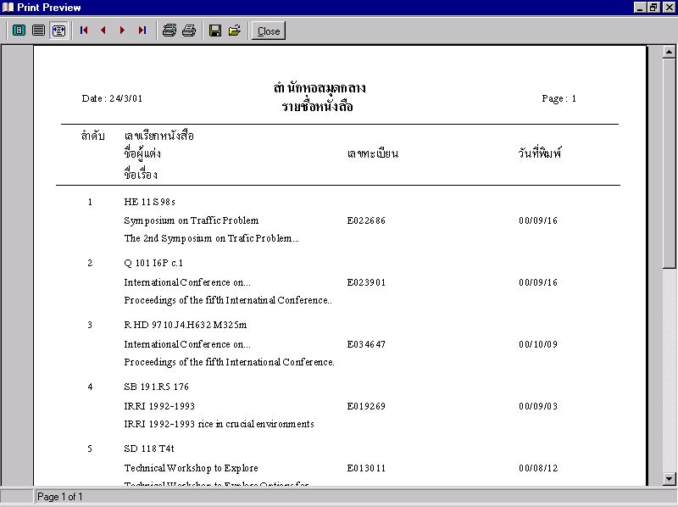
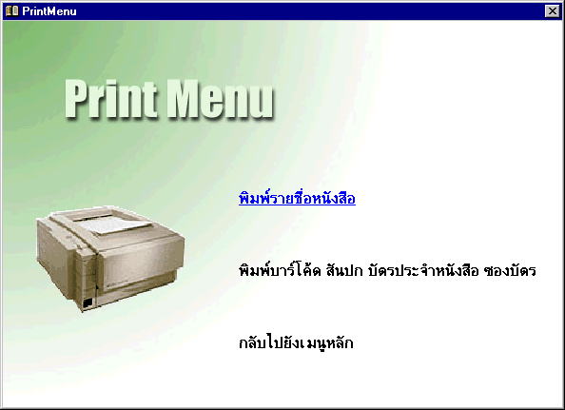
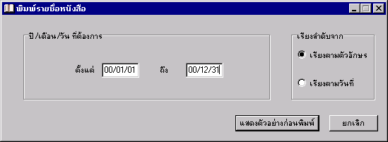
หน้าจอโปรแกรมจัดพิมพ์รายชื่อหนังสือ และอื่น ๆ

Slide 23
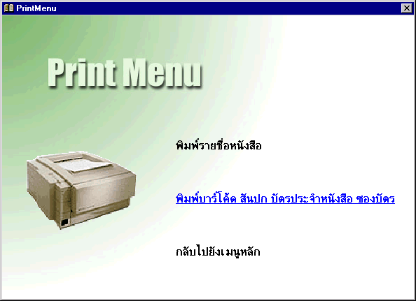
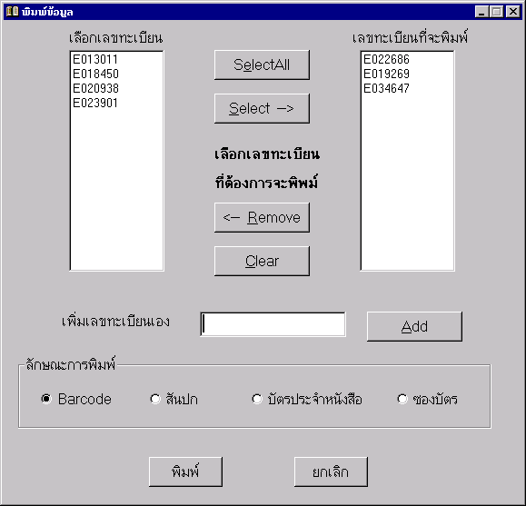
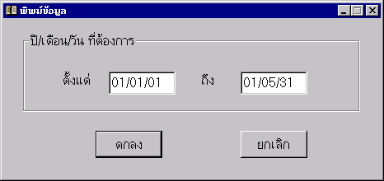
หน้าจอโปรแกรมจัดพิมพ์รายชื่อหนังสือ และอื่น ๆ

Slide 24
ปัญหาของโครงงาน
การศึกษาระบบนั้นทำได้ยากเพราะต้องศึกษาจากระบบทำงานจริง และเนื่องจากเจ้าหน้าที่มีงานประจำที่ต้องทำอยู่แล้วทำให้ไม่มีเวลาที่จะให้ข้อมูลเพียงพอ
การให้ข้อมูลจากเจ้าหน้าที่บางครั้งอาจไม่เพียงพอหรืออาจได้ข้อมูลที่ไม่ถูกต้องตามความต้องการของเจ้าหน้าที่เพราะเจ้าหน้าที่ไม่เข้าใจวิธีการในการสร้างซอฟท์แวร์
หลังจากที่ให้ผู้ใช้ได้ทำการทดสอบการทำงานของตัวโปรแกรมที่พัฒนาขึ้น ผู้ใช้ได้ค้นพบถึงความต้องการที่ผิดพลาด และไม่ตรงกับความต้องการที่ผู้ใช้ต้องการ

Slide 25
ปัญหาของโครงงาน
ความเข้าใจที่ไม่ตรงกันระหว่างผู้พัฒนาโปรแกรม และเจ้าหน้าที่ ทำให้ต้องมีการแก้ไข ปรับปรุง เปลี่ยนแปลงโปรแกรมที่พัฒนาขึ้นหลายอีกหลายครั้ง
เมื่อทำการพัฒนาโปรแกรมเรียบร้อยแล้วเจ้าหน้าที่ที่ได้รับการอบรมวิธีการใช้ ไม่ได้นำโปรแกรมไปใช้งานในการปฏิบัติงานจริง เนื่องจากความไม่ชำนาญ และไม่มั่นใจในการที่จะเปลี่ยนแปลงการทำงานจากระบบเก่ามาใช้งานระบบใหม่ที่ได้พัฒนาขึ้น

Slide 26

THE END

